Slide 1


新見積りサービスサイトの提案
株式会社 saamon より、
公式マスコット
saamonくん

Slide 2
背景・課題
お引越し見積りサイトの
不具合や使いにくさによって、
お客様によるお問い合わせ多数！！
見積もりに時間がかかる
入力エラーの場所がわからない
住所以外の情報が誤入力されることがある
とても安く見積もられることがある
同じお客様のデータがデータベースに 2度入ることがある

Slide 3
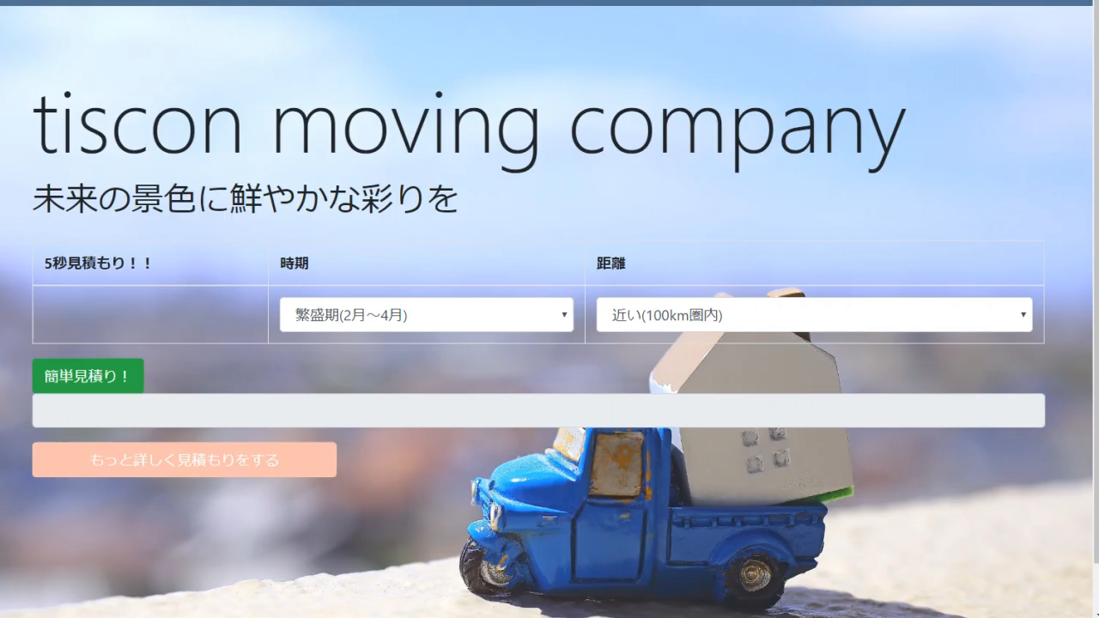
改善策
課題：見積りに時間がかかる
解決策：超簡易見積りをトップ画面に設置する。

Slide 4
改善策
課題：とても安く見積もられることがある
原因：同じ都道府県内の引っ越しは距離が0kmとして計算。
引っ越しの時期を考慮していない。
解決策：計算手法の改修。
同都道府県内の引っ越しと時期の考慮。
繁盛期時の計算
従来の計算手法
ADD!
同都道府県時の計算

Slide 5
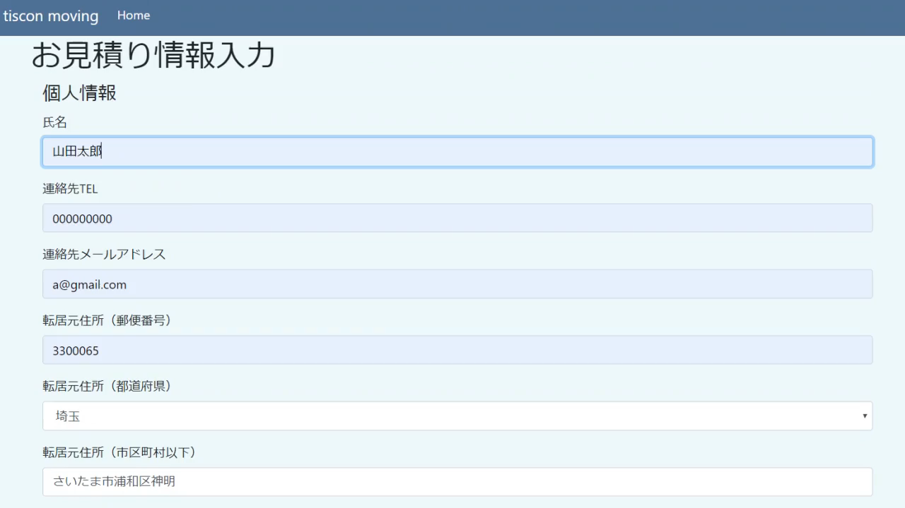
改善策
課題：①入力エラーの場所がわからない。②住所の誤入力
解決策：個人情報入力画面のUIの改修。
エラー表記を分かりやすいように

Slide 6
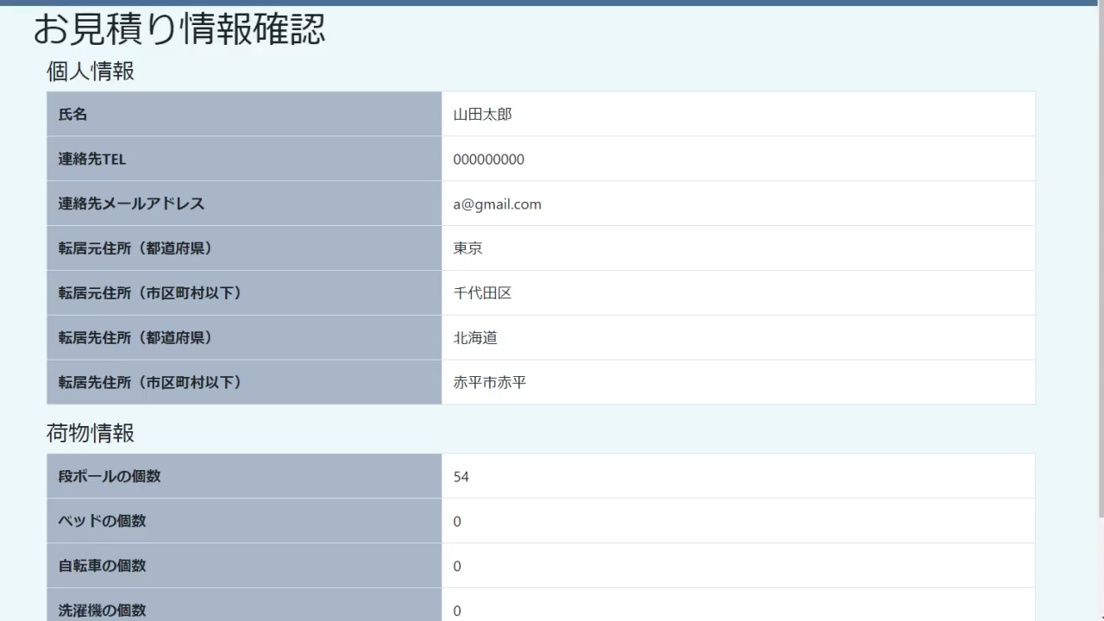
インターフェースの課題
概算お見積り結果をポップアップで表示
⇒利用者にお見積りの結果をわかりやすく表示

Slide 7
同じお客様のデータが2度入ることがある
データベースにお客様情報を入れる際に、SQLで同じ人がはいらないようにする
データベース上に
同じ情報が存在しない
データベースを参照
情報を入力
YES
情報を登録
NO

Slide 8
まとめ
お客様のお問い合わせからお見積りサイトの課題を抽出
・見積りに関する課題
・入力エラーに関する課題
課題から改修案を提案
・超簡易見積りを実装
・UI、計算手法を改善
改修により、使いやすいサービスを構築

